Slide 1
Выделительная система человека

Slide 2
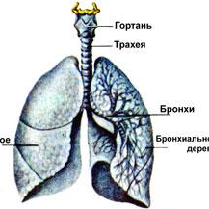
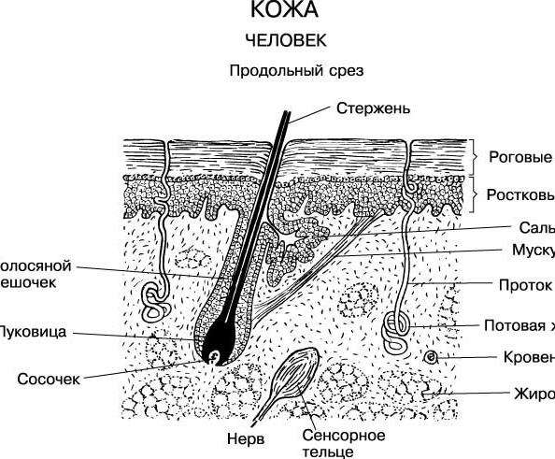
Органы, выполняющие функцию выделения:
Кожа (содержит потовые железы, выделяющие воду, минеральные соли, небольшое количество органических веществ )
Легкие (удаляются двуокись углерода и вода )
Почки (основная часть вредных веществ удаляется в виде мочи )

Slide 3
Мочевыделительная система.
почки,
мочеточники,
мочевой пузырь,
мочеиспускательный канал

Slide 4
Строение почки
Корковый слой
Мозговой слой
Чашечки
Лоханка
Мочеточник
Почечная артерия
Почечная вена

Slide 5
Первичная моча
Объём первичной мочи, образующейся в организме человека, составляет 150-180 литров в сутки.
Вторичная моча
Вторичная моча составляет 2 литра в сутки.

Slide 6
Первичная моча
Первичная моча — жидкость, образующаяся в клетках почек непосредственно после отделения (ультрафильтрации) растворённых в крови низкомолекулярных веществ (как отходов жизнедеятельности, так и необходимых для метаболизма) от белков и форменных элементов . Характеризуется низким осмотическим давлением и большим суточным объёмом (измеряется десятками литров). Подлежит дальнейшему концентрированию и удалению из неё полезных веществ. Полученный концентрированный остаток — вторичная моча.

Slide 7
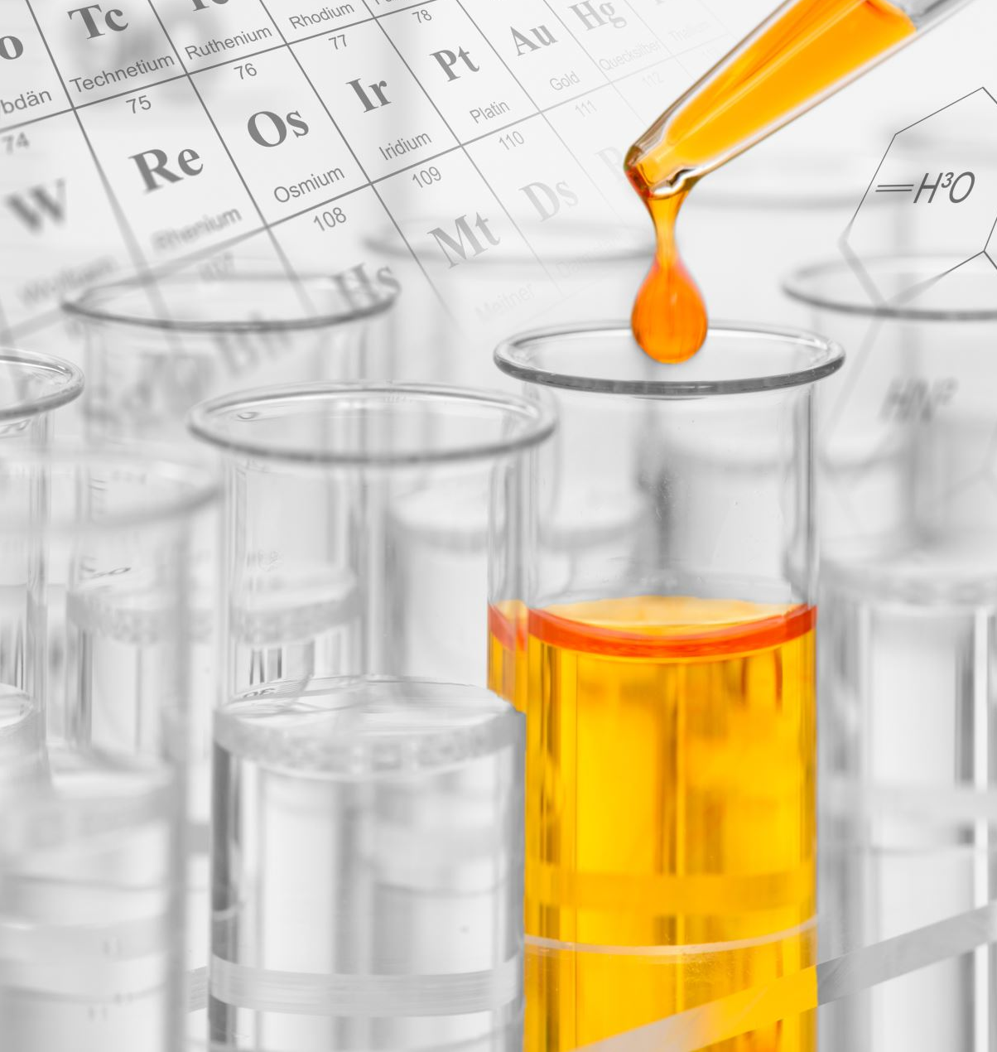
Вторичная моча
Вторичная моча — жидкость, образующаяся в почках после удаления из первичной мочи избытков воды, ценных для организма минеральных солей и органических веществ. Именно вторичная моча собирается в мочеточники, затем в мочевой пузырь и выводится в окружающую среду.

Slide 8
Строение нефрона (почечное тельце)
а — почечная долька:
I — наружный, или корковый, слой;
II — внутренний, или мозговой, слой,
б — нефрон:
1 — капсула нефрона;
2 — капиллярный клубочек;
3 — извитые канальцы;
4 — прямые канальцы;
5 — капиллярный сфинктер;
6 — капиллярная сеть извитого канальца;
7 — приносящий сосуд;
8 — выносящий сосуд.

